Slide 1


Pix – Compétences du domaine D4
Cours 4
Sécuriser l’environnement numérique 1
Alice MILLOUR

Slide 2
Plan du domaine D4
Protection et sécurité
Sécuriser l’environnement numérique
Protéger les données personnelles et la vie privée
Protéger la santé, le bien-être et l'environnement
sources : https://pix.fr/competences
http://umtice.univ-lemans.fr/pluginfile.php/158652/mod_resource/content/0/Securit%C3%A9-info-C2I.pptx.pdf
crédits : Christian Vincent [Sorbonne Université]
et de Mmes Karine Silini [UCLO] et Nathalie Denos [UPMF – Grenoble 2]

Slide 3
Enjeux :
Pourquoi sécuriser son environnement numérique ?
Principes de la sécurité informatique :
« l'information n'est accessible qu'à ceux dont l'accès est autorisé » = Confidentialité
ex : vos photos de vacances, vos notes de partiels, vos informations personnelles et bancaires etc.
« les données que je conserve ou que je transmets ne subissent aucune altération ou destruction volontaire ou accidentelle, et conservent un format permettant leur utilisation» = Intégrité
ex : modification de vos données par un tiers, erreur lors de la transmission du montant d’un virement, virus modifiant les fichiers de votre ordinateur etc.
« je peux accéder aux ressources et aux systèmes d’information lorsque j’en ai besoin» = Disponibilité
ex : j’ai perdu mon téléphone et je n’ai pas de sauvegarde de mes numéros, un virus efface le contenu du mon disque dur, ma connexion Internet ne fonctionne plus etc.

Slide 4
Les risques 1/2
défaillances matérielles ou humaines :
=> faire des sauvegardes régulières et multiples et varier les supports de sauvegarde
comportements malveillants :
  Collecte de données non désirée : logiciel malveillant (ou pas), traces laissées par le navigateur (par exemple), piratage de l’ordinateur, ...
  Attaque du système (virus et autres), de la personne (ingénierie sociale), des données (destruction ou divulgation)
  Usurpation d’identité : utilisation des données dérobées (faux et usage de faux)

Slide 5
Contrer les risques
  Protéger son matériel
  Protéger ses données
  Protéger ses échanges numériques
  => adopter des bonnes pratiques

Slide 6
Qu’est-ce qu’un mot de passe sécurisé ?
Un mot de passe peut être « craqué » par force brute (= essai de toutes les combinaisons possibles)
Exemple avec un mot de passe de longueur 5
  Avec des minuscules abcde = 26 x 26 x 26 x 26 x 26 = 26⁵ = 11 881 376 cas (idem majuscules (26 lettres))
  Mélange aBcdE = 52⁵ = 380 204 032 cas
  Alphanumérique 1Ab4c = 62⁵ = 916 132 832 cas
  Avec caractères spéciaux %1cD ! > 110⁵ cas soit
  16 105 100 000 cas
  D’où la nécessité d’un « bon » mot de passe = Maj + Min + Chiffres + caractères spéciaux + (long ≥ 8) soit :
  21 435 888 100 000 000 cas (21 millions de milliards)
  Avec un ordinateur arrivant à soumettre 1 million de mots de passe à la seconde, il faut environ 680 ans pour tester toutes les combinaisons...

Slide 7
Choix mot de passe (1)
Pour créer un bon mot de passe, il existe plusieurs méthodes :
  La méthode phonétique : cette méthode consiste à utiliser les sons de chaque syllabe pour créer une phrase facilement mémorisable. Exemple : « j'ai acheté huit cd pour cent euros ce après-midi» donnera : ght8CD%E7am
  La méthode des premières lettres : utiliser les premières lettres d'une phrase en variant majuscules, minuscules et caractères spéciaux. Exemple : « un tiens vaut mieux que deux tu l'auras » donnera : 1TvmQ2tl'@

Slide 8
Choix mot de passe (2)
Diversifier facilement les mots de passe : opter pour une politique personnelle avec, par exemple, un préfixe pour chaque type d'activité. Comme BANQUE-MonMotDePassz pour la banque, IMP-MonMotDePasse pour les impôts.
Diminuer les imprudences : il est utile de rappeler de ne pas stocker ses mots de passe à proximité de son ordinateur si il est accessible par d'autres personnes.
En règle général, les logiciels proposent de retenir les mots de passe, c'est très tentant mais imprudent. Si votre ordinateur fait l'objet d'un piratage ou d'une panne, les mots de passe seront accessibles par le pirate ou perdus.

Slide 9
Sécurisation des appareils
mots de passe / emprunte digitale / reconnaissance faciale pour restreindre l’accès :
  à l’ordinateur personnel (démarrage, retour de veille)
  au smartphone
déconnexion systématique de vos comptes (mail, réseaux sociaux, moodle etc.) consultés depuis un ordinateur public

Slide 10
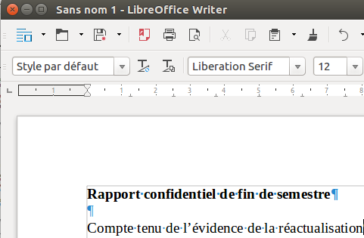
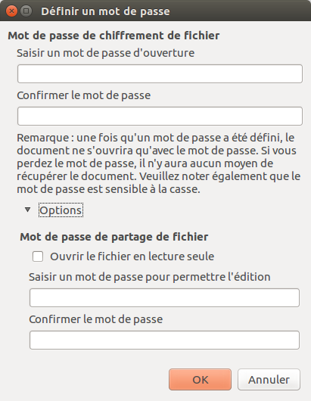
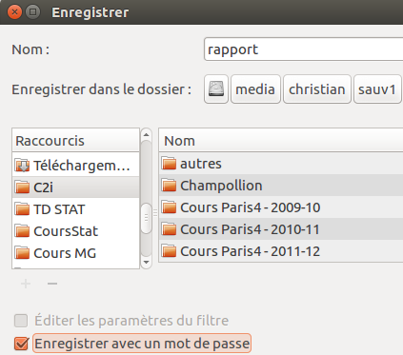
Sécurisation des fichiers
Ajout mot de passe pour ouverture / édition
LibreOffice Writer
Menu : Fichier > enregistrer sous
Cocher la case « enregistrer un mot de passe
Mot de passe : ouverture
Mot de passe pour édition

Slide 11


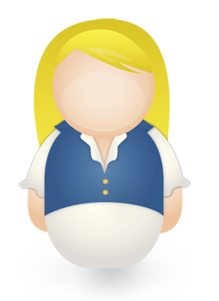
Chiffrement
Le chiffrement permet de rendre inaccessible des données
  Par clé secrète : convenable jusqu’au moment où la clé est compromise (ex : mot de passe)
  Par clé publique – privée : principe d’authentification sur Internet
  On peut combiner ces techniques avec par exemple de la stéganographie : exemple de dissimulation de fichiers dans des images
Fichier dissimulé dans l’image
+
=

Slide 12
Chiffrement
Pourquoi chiffrer
  Authentification, contrôle de la sécurité, non-répudiation
  Par souci d’intimité
  Pour assurer la confidentialité d’opérations (banques, achats, …)
  Pour assurer le secret des communications (personnelles, commerciales, diplomatiques, militaires)
  Pour assurer le fonctionnement de tous les types de carte (paiement, tel. Port., …)
  Non-divulgation d’informations personnelles

Slide 13
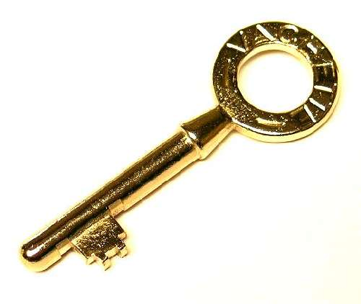
Terminologie
Texte en clair
Texte en clair
Montant de tes honoraires19 000 €
Montant de tes honoraires19 000 €
Chiffrement
Al %°k db *µ$/??hk bv xfè ((_ GJ 7çè ç
Déchiffrement
Le terme de décryptage s’emploie quand on ne connaît pas la clé.

Slide 14

Algorithme à clé publique
Un trousseau = une clé publique + une clé privée
RDV à
15
heures
Objectif : Un Individu A veut envoyer un message
chiffré à B, pour des raisons de confidentialité.
Principe : le message va transiter dans une
« boite » qui possède deux serrures, une
privée et une publique.
On peut la fermer avec la clé privée et l’ouvrir
avec la clé publique ou échanger l'ordre des clés.
Les clés sont complémentaires.
Pub
Priv
On peut facilement se fabriquer une clé publique et une privée (pour la messagerie par exemple, enigmail pour Thunderbird)

Slide 15




Principe : assurer la confidentialité
Alexis veut envoyer un message chiffré à Barbara… comment faire ?
Serveur de
clés publiques
RDV à 15 heures
1) Alexis récupère sur un serveur de clé, la clé publique de Barbara
Barbara
3) Seule Barbara qui détient
la clé privée correspondante
peut lire le message
RDV à 15 heures
Jlq23sdqf$d 9v ùù% §*: w =b »[
2’) En cas de vol du message, impossibilité à d’autres de le lire
Alexis
2) Il chiffre son message avec la clé publique de Barbara

Slide 16
Principe : assurer l’authentification
Comment Barbara peut-elle être sûre que c’est Alexis l’expéditeur ?
Serveur de
clés publiques
3) Elle déchiffre avec cette clé le message et de plus elle s’assure de l’expéditeur
Alexis
RDV à 15 heures
RDV à 15 heures
Barbara
2) Barbara réclame au
serveur de clé, la
clé publique d’Alexis,
seule clé complémentaire
de sa clé privée
1) Alexis chiffre son message avec sa clé privée (il le signe)
Jlq23sdqf$d 9v ùù% §*: w =b »[
Barbara

Slide 17
Principe : authentification + confidentialité
Alexis envoie un message chiffré à Barbara et elle s’assure de l’authenticité de l’expéditeur
Alexis
RDV à 15 heures
1) Alexis réclame la clé
publique de Barbara
RDV à 15 heures
Serveur de
clés publiques
6) Avec sa clé privée, Barbara déchiffre le message
2) Alexis chiffre son message avec la clé publique de Barbara
4) Barbara réclame la clé publique d’Alexis
qf$d 9v ùù% §*: w =b »[
5) Avec, elle authentifie Alexis comme l’auteur
3) Alexis signe son message avec sa clé privée
qf$d 9v ùù% §*: w =b »[
Barbara
T&67çfR Jk$ ;] @=59
ENVOI

Slide 18
Navigation sur Internet, confidentialité et intégrité : https
http (hyper text transfet protocol)
protocole utilisé par le navigateur pour accéder à une page Web
https = http + couche de chiffrement (ssl ou tls)
protocole utilisé par le navigateur pour accéder à une page Web de manière sécurisée
Accéder à un site via https vous garantit que vos données (dont vos
mos de passe) circulent de manière cryptée

Slide 19

Navigation sur Internet, confidentialité et intégrité : certificat numérique
certificat = objet cryptographique
  Composé d’une partie publique et d’une privée
  Sert à authentifier et à s’authentifier
  Le certificat est validé par une autorité de confiance
  Usage :
    Accès à un site Web sécurisé (banque, ...)
    Accès à un site de transfert sécurisé
Comparaison : Pour passer un examen, pour prouver votre identité, vous présentez votre carte d'étudiant, validée par un organisme supérieur : les services de l'université qui s'assurent par ailleurs (divers papiers fournis) de votre identité.

Slide 20
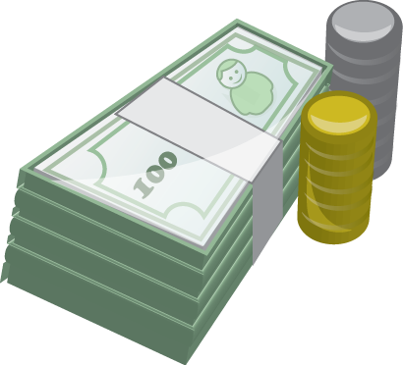
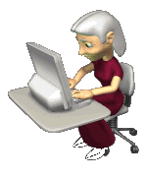
certificat numérique : fonctionnement
1) La banque génère une clé et fournit divers renseignements
2) L’organisme certificateur vérifie le tout, ajoute sa propre clé, signe, renvoie un certificat
Organisme de certification
Banque
3) Alice veut correspondre avec sa banque
5) elle s’assure auprès de l’organisme certificateur de la validité du certificat.
Si tout est bon, la communication est établie

Slide 21
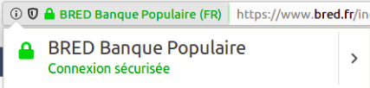
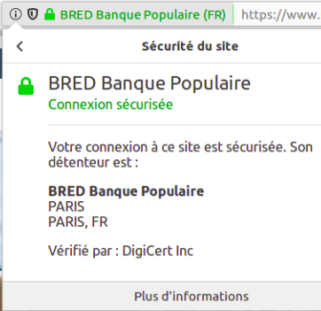
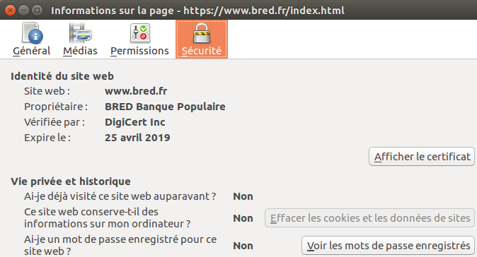
Afficher un certificat
Exemple avec www.bred.fr
1) Le cadenas vert indique la sécurisation : « Vérifié par DigiCert Inc »
2) Clic sur le cadenas donne ...
3) Clic sur la flèche ...
4) Clic sur « Plus d’informations » ...

Slide 22
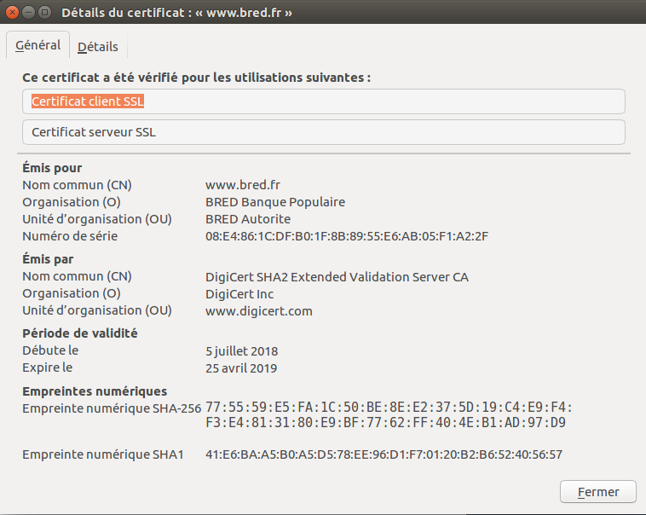
Afficher un certificat
Organisme
détenteur
Organisme
certificateur
Validité du
certificat
Empreintes = En
cryptographie, l'empreinte
numérique est un
identificateur de clé
unique obtenu en
hachant certaines
portions des données
de la clé.

Slide 23
Vérifications avant tout paiement en ligne
Ne pas engager de transaction commerciale sur un site qui n’a pas le protocole https
Vérifier :
    la présence de mentions légales
    les conditions générales de vente (CGV)
    le nom de domaine du site
    l’orthographe / la crédibilité (offre trop belle pour être vraie)
    la présence de l’enseigne sur les réseaux sociaux
De simples vérifications permettent d’éviter des arnaques !

Slide 24
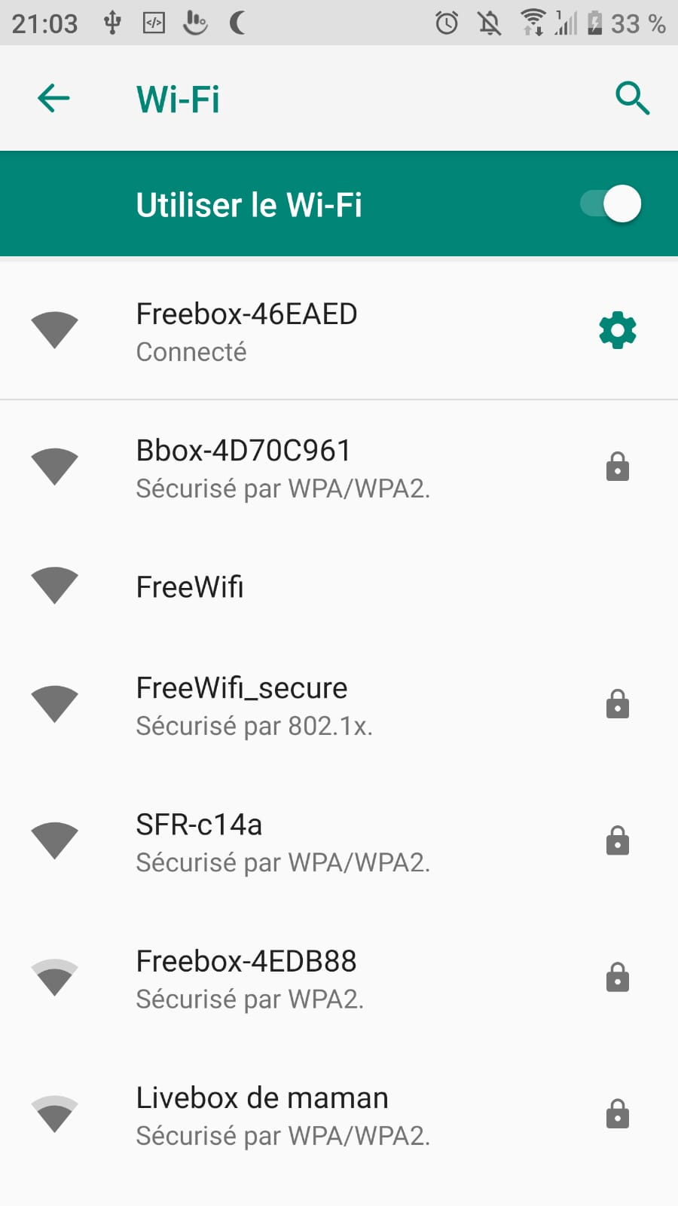
Types de réseaux sans fil
Détection de réseaux activée
Réseau non sécurisé
mécanismes de sécurisation
Réseaux sécurisés par un mot de passe
Force du signal

Slide 25
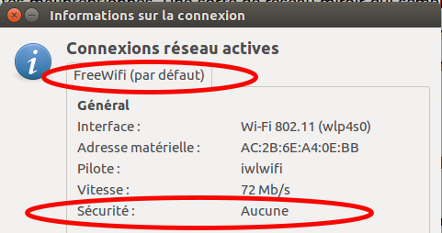
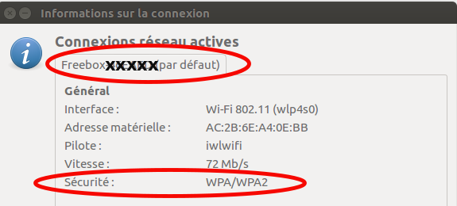
Sécurité des réseaux WiFi
Réseau non sécurisé
Réseau sécurisé connexion protégée par un clé de connexion qui empêche les intrusions sur le réseau

Slide 26
Risques associés à une mauvaise sécurité du réseau
Réseau public (McDo, Sncf etc.) :
  sniffing sur un réseau public (hotspot) : un logiciel peut intercepter les données qui circulent sur le réseau non sécurisé
  => pas d’authentification, d’opération bancaire sur un réseau non sécurisé
  => consulter des sites cryptés (https:// …)
Réseau privé mal sécurisé
  utilisation de la bande passante à votre insu
  pratiques illégales sur un réseau dont vous êtes responsable (piratage, cybercriminalité)
  => protéger son réseau (domestique ou via le partage de connexion du smartphone) avec un mot de passe robuste

Slide 27
Les logiciels malveillants (malware)
objectif : nuire à un système informatique
différents types :
  Vers
  Virus
  Cheval de Troie
  Logiciel espion,
  publicitaire
  Rançongiciel, …

Slide 28
Types de malwares
Virus : logiciel malveillant qui se transmet par les réseaux ou par les supports amovibles, s'implante au sein des programmes en les parasitant, se duplique à l'insu des utilisateurs et produit ses effets dommageables quand le programme infecté est exécuté
Ver : logiciel malveillant indépendant qui se transmet d'ordinateur à ordinateur par l'internet ou tout autre réseau et perturbe le fonctionnement des systèmes concernés en s'exécutant à l'insu des utilisateurs.
Cheval de Troie (Troyen) : logiciel apparemment inoffensif, installé ou téléchargé et au sein duquel a été dissimulé un programme malveillant qui peut permettre, par exemple, la collecte frauduleuse, la falsification et la destruction des données.
Espion (spyware) : logiciel destiné à collecter et à transmettre à des tiers, à l'insu de l'utilisateur des données le concernant ou des informations relatives au système qu'il utilise.
Logiciel publicitaire (adware) : logiciel qui affiche des annonces publicitaires sur l'écran d'un ordinateur et qui transmet à son éditeur des renseignements permettant d'adapter ses annonces au profil de l'utilisateur.

Slide 29
Téléchargement et installation de logiciels
Installer un nouveau logiciel peut représenter une faille de sécurité :
    provenance du logiciel ? (vérifier fiabilité plateforme de téléchargement / store)
    vérification des conditions d’installation : mise à jour automatique ? force l’installation de logiciels annexes ?
Mettre à jour un logiciel ne requiert pas de téléchargement !
ne laissez pas un logiciel s’installer « tout seul » !!!

Slide 30
Démarche de protection
Installer un antivirus (surtout sous Windows) : veille et scanne les nouveaux fichiers pour détecter la présence de virus) et un pare-feu (scrute les « portes » de communication entre l’ordinateur et Internet, agit comme un filtre)
Ne pas ouvrir des fichiers dont on ne connaît pas l'origine (exécutables, éléments de bureautique, …) ou cliquez sur des liens « bizarres » reçus dans un mail.
En cas de doute, vérifier si un fichier apparemment provenant d'un « ami » vient réellement de lui (rappel).
Ne pas installer sur l'ordinateur des logiciels dont on ne connaît pas l'origine et se fier aux sites officiels ou reconnus pour le téléchargement d'une application.
Mettre à jour régulièrement le système d'exploitation et les logiciels pour apporter des correctifs aux failles détectées.

Slide 31
Fonctionnement antivirus
base de signatures virales mises à jour régulièrement
inspection des fichiers entrants
contrôle d’intégrité des fichiers présents sur le disque
mise en quarantaine des fichiers suspects pour une éventuelle réparation

Slide 32
Conclusion
À l’issue de ce cours, vous devez être capable de :
  comprendre la notion de sécurité
  savoir sécuriser un mot de passe
  comprendre la notion de chiffrement
  connaître la différence entre http et https
  comprendre la notion de certificat
  connaître la sécurité liée au Wifi
  connaître les risques et les bonnes pratiques qui permettent de les éviter

